Slide 1

MindSpore初级课程
ZOMI 酱

Slide 2
关于本课程
课程内容
快速入门：准备数据 - 创建模型 – 损失与优化 - 训练与推理
张量 Tensor：初始化 – 属性 – 索引 – 转换
数据处理：整体流程 – 加载 – 迭代 – 处理与增强
创建网络：定义模型 – 模型参数 – 构建网络
自动微分：求导 – 梯度缩放 – 停止计算
模型训练：超参 – 损失函数 – 优化器 – 训练
保存与加载：模型保存 – 加载模型 – 迁移学习
推理与部署：模型导出 – 转换格式 – 部署与体验

Slide 3
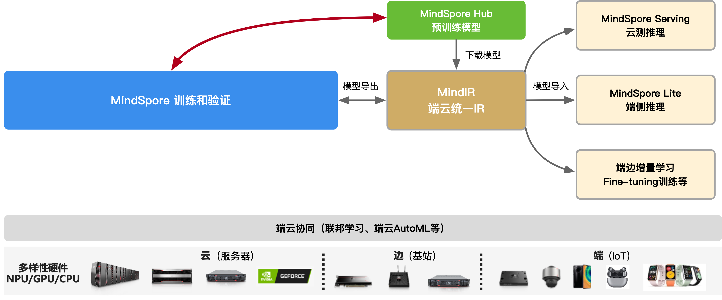
模型保存 与 加载

Slide 4
本章小结
学习了保存模型
学习了加载权重

Slide 5
Notes:
5

